Slide 1
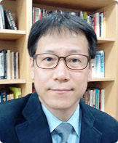
한국 산업보안연구학회 부회장 이창무 교수 약력
전문가 초청 특강
학력
연세대학교 정치외교학과 졸업
미국 뉴욕시립대학교 형사사법학 석사
미국 뉴욕시립대학교 형사사법학 박사
주요 경력
한남대학교 경찰행정학과 교수
한국 산업보안연구학회 부회장
한국 경찰연구학회 회장
한국 공안행정학회 부회장
아시아 경찰학회 회장

